Slide 1
II открытый муниципальный интеллектуальный марафон Биологическое соцветие 2015

Slide 2
Конкурс № 1 .«Приветствие».
Командам дается 1 минута на обсуждение. Придумать название, девиз команды и выбрать капитана команды. На столе лежит лист, на которой маркером необходимо написать название команды. Максимальное количество баллов - 3.
Критерий: девиз и название должны быть связаны с эколого-биологической направленностью.

Slide 3
Конкурс №2. «Разминка»
Командам предлагается ответить на 25 вопросов. Отвечает та команда, которая первой поднимет табличку.
За каждый верный ответ они получают 1 балл.

Slide 4
Конкурс №3.«Черный ящик»
На столе у команд лежат по 3 маленькие бумажки с названием школы. Для трех черных ящиков соответственно. Отгадать, что лежит в черном ящике можно с нескольких попыток. Чем раньше дадут команды ответ, тем больше баллов смогут заработать (макс 5). Соответственно, чем больше команда услышит подсказок и позже даст ответ, тем наименьшее количество баллов они получат (мин. 2 балла).
Ответить можно только один раз. Как только команда решила, что готова дать ответ, записывает ответ на бумажке и поднимает красную табличку. Ассистенты подходят к команде, пишут на бумажке баллы и отдают жюри. В игре участвуют 3 черных ящика.

Slide 5
Конкурс № 4. Кроссворд «Что мы знаем о животных»
На столе листы с кроссвордами. На решение кроссворда команде отводится время 4 минуты. За каждое верное слово присуждается 1 балл.
Максимум 18 баллов.

Slide 6
Конкурс №5. «Биология в Искусстве»
В течение 10 секунд команда смотрит на картину и запоминает, что на ней изображено. Каждой команде задаётся четыре вопроса. Правильный ответ на вопрос приносит команде один балл. Максимально – 4 балла по одной картине.

Slide 7
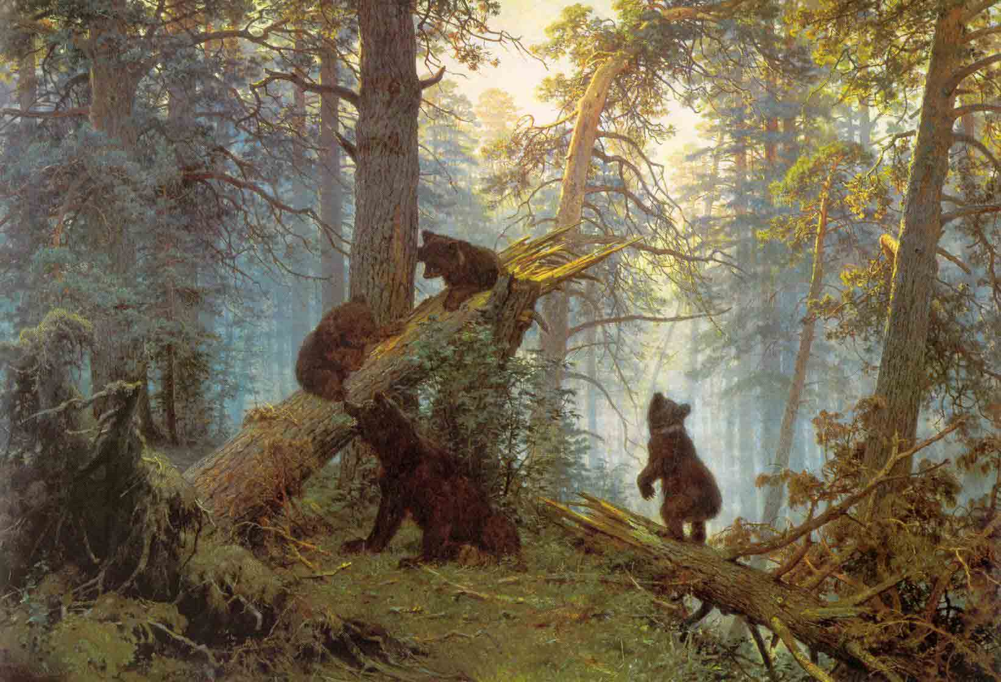
Картина№1 Ивана Ивановича Шишкина «Утро в сосновом бору»

Slide 8
Вопросы к картине №1.
1. К какому биологическому виду относятся животные на картине?
2. Сколько всего медведей изображено на картине?
3. К какому отделу растений относятся деревья на картине?
4. Сколько медведей изображено на дереве?

Slide 9
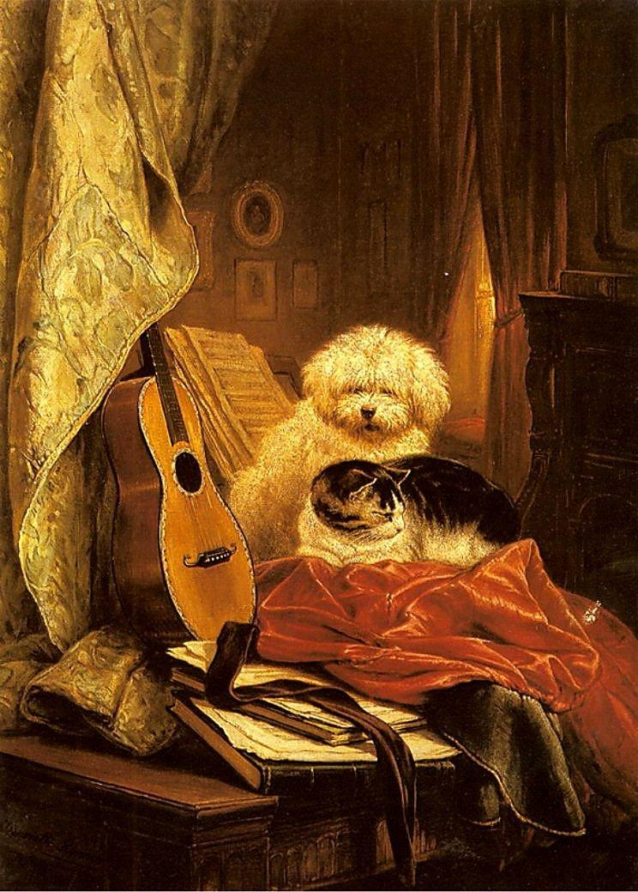
Картина №2 Генриэтты Роннер-Книп «Артисты готовы»

Slide 10
Вопросы к картине №2
1. Какие животные изображены на картине?
2. Какой музыкальный инструмент находится рядом с ними?
3. Какой породы собачка изображена на картине?
4. Какого цвета ткань на переднем плане картины?

Slide 11
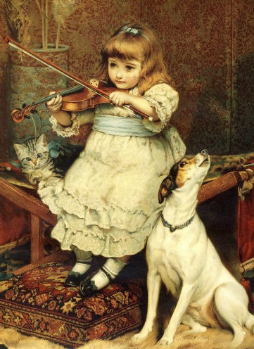
Картина № 3 Чарльза Барбера «Необычный концерт»

Slide 12
Вопросы к картине №3.
1.Кто изображён на картине?
2.На каком музыкальном инструменте играет девочка?
3. Кто изображён на картине «поющим»?
4. Какое украшение на шее у котёнка?

Slide 13
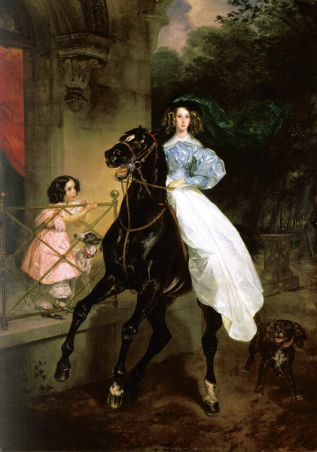
Картина№4 Карла Брюллова «Всадница»

Slide 14
Вопросы к картине №4.
1.Сколько собак изображено на картине?
2.Какой масти конь?
3.Какого цвета платье Всадницы?
4.Сколько ног у скакуна в «белых» носочках?

Slide 15
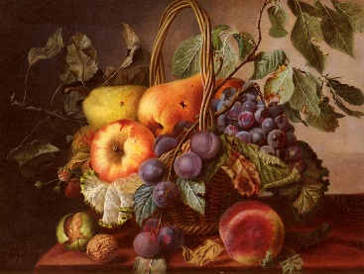
Картина № 5 художника Виржини де Сарториуса

Slide 16
Вопросы к картине №5
1.Какие орехи изображены на картине?
2.К какому семейству относятся фрукты, изображенные на картине?
3.К какому жанру относится эта картина?
4.Как называется тип плода у персика?

Slide 17
6.Конкурс «Я вам расскажу»
На столе подготовлены биологические объекты. Капитаны выбирают более понравившиеся.
Задание: дать максимальную информацию о биологическом объекте. Подготовка 2 минуты. Жюри оценивают содержание рассказа и отсутствие биологических ошибок. Время ответа – 1 минута.Максимальное кол-во баллов – 10.

Slide 18
До новых встреч!

